Slide 1
哥林多前书
第 8 章
知识高，易自傲，不如爱里同建造

Slide 2
8:1 ……知识是叫人自高自大，惟有爱建造人。
8:6 在我们却只有一位神，就是父，万物都本于祂，我们也归于祂；并有一位主，就是耶稣基督，万物都是借着祂有的，我们也是借着祂有的。

Slide 3
6:12 凡事我都可行，但不都有益处；凡事我都可行，但无论哪一件，我总不受它的辖制。
身体乃是为主
你们的身体是基督的肢体
圣灵的殿
婚姻
我们必须是为着主、与祂是一、服从祂、将自己交给祂、并在祂里面对我们的环境能知足的人。
饮食

Slide 4
8:1 关于祭偶像之物，我们晓得我们都有知识。知识是叫人自高自大，惟有爱建造人。
哥林多城是亚该亚省的省会，不论文化、艺术、经济都十分发达。在保罗时代是罗马帝国的第四大城，有人口二十五万，其中大半为奴隶。居民来自帝国各地，人种复杂。这是保罗第二次尽职中到过的人口最多、最富裕、也是道德最沦丧的城市。南部高山上的著名的神庙，庙妓千人。哥林多人将上好牛羊和牲畜，一部分在庙宇中象征性地献给偶像，其余的拿来在市场售卖。因此城中所买到的肉类，很多是祭过偶像的。

Slide 5
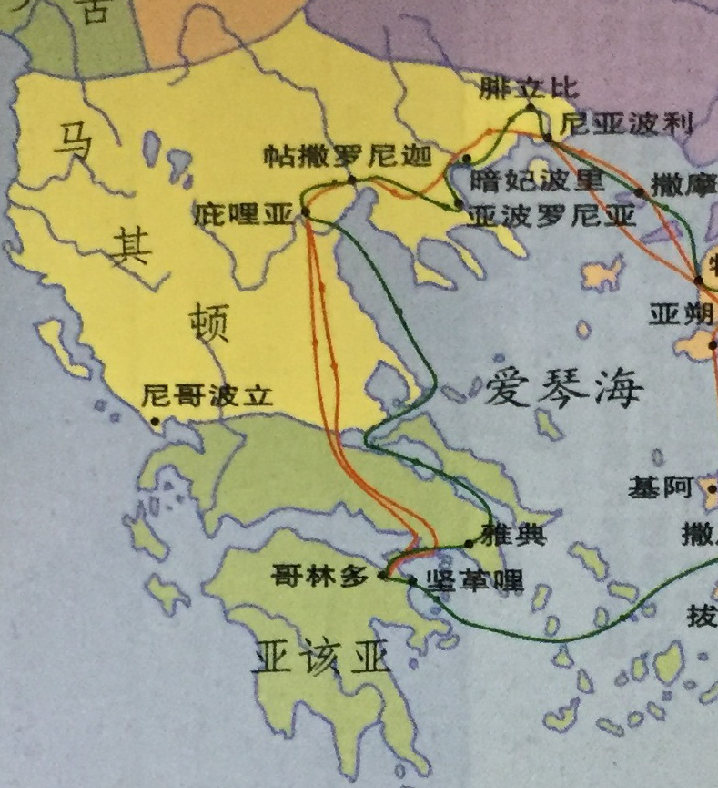
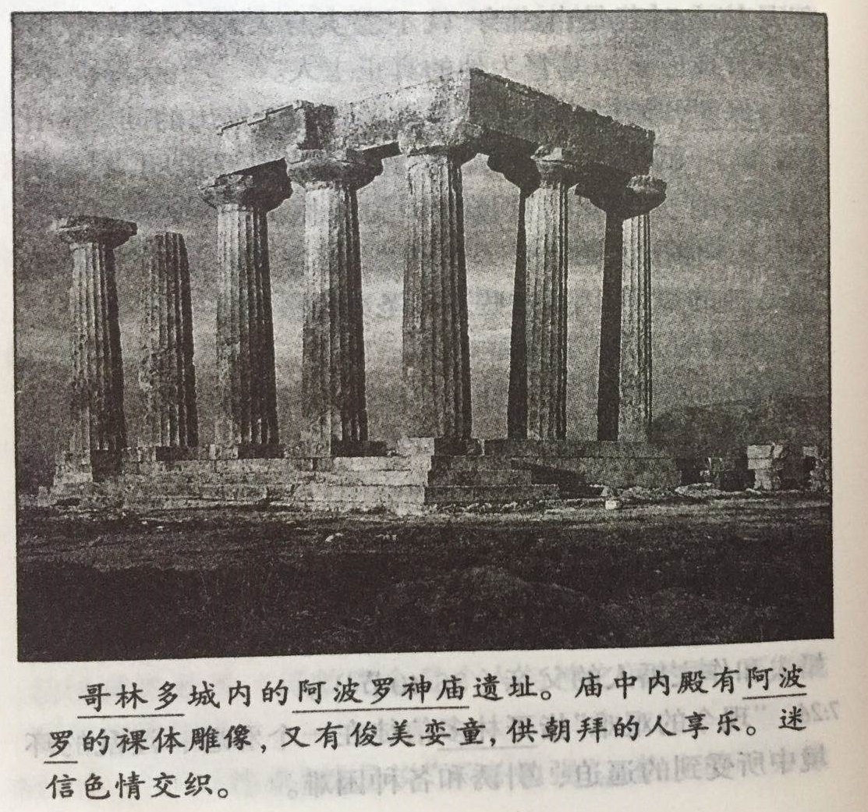

Slide 6
知识是叫人自高自大，惟有爱建造人。
本节与7、10节的“知识，”指外面客观的知识，是普通、一般的。
这里的爱是指十三章所描述属灵的爱。
外面客观的知识叫人自高自大，出于善恶知识树，死的源头。
十三章所描述属灵（不属肉体）的爱，乃是生命的彰显，能建造人，出于生命树，生命的源头。这是神的爱，借信注入我们里面，这信已把我们带进与神生机的联结里。借着这爱，我们爱神，也爱弟兄；我们该照着这爱而行。这样，我们的行事为人就建造人。

Slide 7
爱神是我们基督徒生活的基础。我们若没有这样的爱，就没有基督徒生活的立场、基础。就基督徒生活而论，知识就像雾气，很快就不见了；然而，爱神是扎实、具体的。因此，爱神是基督徒生活的基础。
为神所知道，意思是为神所拥有、占有。神所知道的人，就成为神的产业、喜乐、娱乐和喜悦。我们的知识不讨神喜悦；但我们若爱神，就会使祂喜乐。祂会知道我们，享受我们，并且因我们喜乐，祂甚至会在我们身上寻得娱乐。
说神不知道你们，意思是祂不称许你们的作法。

Slide 8
8:4 关于吃祭偶像之物，我们晓得偶像在世上算不得什么。
偶像算不得什么
不是神
神只有一位，再没有别的神
纵然有称为神的，
或在天，或在地，
就如那
许多的神，许多的主
只有一位神，并有一位主

Slide 9
8:6 在我们却只有一位神，就是父，万物都本于祂，我们也归于祂；并有一位主，就是耶稣基督，万物都是借着祂有的，我们也是借着祂有的。
神与父
本于祂——源头
祂不但在重生的事上是我们的父，祂也是一切受造之物的父。
归于祂——归属
在神一切受造之物中，惟有我们信徒归于祂。
耶稣基督
借着祂——凭借
父所造的万物，是以耶稣基督为凭借而有的；而我们信徒是以主的重生为凭借，使我们转向而归于父。因此，我们和万物都是“借着祂。”

Slide 10
8:7 然而人不都有这等知识；有人直到如今还带着拜偶像的习惯感，就以为所吃的是祭偶像之物；他们的良心既然软弱，就受了玷污。
软弱的良心是由于缺少正确充足的知识。这指明我们的知识与我们的良心极其有关。有从前拜偶像，现在信基督的人，直到如今还带着拜偶像的习惯感，缺少“偶像算不得什么”的知识。因此，关于偶像的事，他们的良心是软弱的。
软弱的良心因对某件事缺少充足的知识，在那件事上被摸着时，就受了玷污。

Slide 11
8:8 其实食物不能将我们荐与神，因为我们不吃也无亏缺，吃也无盈超。
荐：进献，祭献
保罗在他灵里深处领悟，我们所作的事该将我们荐与神。任何不能将我们荐与神的事，都是不需要的。

Slide 12
8:9 只是你们要谨慎，恐怕你们这权利，竟成了那软弱人的绊脚石。
放胆去吃那祭偶像之物
直译，被建造。指软弱信徒的良心被建造起来，放胆去作已往不敢作的。这是一种突然的建造，没有合理、坚实的根基，因此是一种不正确的建造，实际上反而毁坏人。软弱信徒的良心放胆去吃那祭偶像之物，至终毁坏了他们，因为他们没有充足的知识，支持他们放胆却仍旧软弱的良心。
被你的知识败坏了
指沉沦，不是永远的沉沦，乃是基督徒生活中的沉沦。
伤了他们软弱的良心，就是得罪基督
因着基督为弟兄们死，我们若伤了他们，并绊倒他们，就是得罪基督。

Slide 13
保罗灵里的负担是绝对为着基督和祂的身体
给人关于吃祭偶像之物的教导时，没有说这种实行对或错，好或坏。保罗对这情况有完全不同的观点。他的观点是以基督和祂的身体为中心。关于吃祭偶像之物的事，他完全领悟偶像算不得什么，祭偶像之物也算不得什么。保罗顾虑的是这会怎样影响基督的肢体，会建造他们或使他们绊跌。他要圣徒领悟，他们该顾虑，他们的吃会使基督的肢体绊跌或被建造。保罗要他们关心基督和基督的肢体。所以，保罗是从基督和祂身体的观点来答复问题，并给人教导。

Slide 14
我们都需要学习保罗，考虑各种事情时，顾到基督和祂的身体。然而，我们与别人谈论事情，常常没有顾到这观点。反之，我们以自己的利益、得失为中心。倘若这是我们的观点，我们就远离神经纶的中心异象。在八章我们再次看见，保罗没有偏离神经纶的中心线。甚至在给人关于吃祭偶像之物的教导时，他也竭力将信徒带回中心线，就是带回基督和祂的身体。

Slide 15
对付吃祭偶像之物 八1～十一1
不妥当的吃 八1～13
不照着能建造的爱 1～3
偶像算不得什么 4～7
食物不能将我们荐与神 8
绊倒软弱的弟兄 9～13
顾到基督和祂的身体

